Slide 1
BOJ 10942번: 펠린드롬?
2022-02-03 Dynamic Programming

Slide 2
입력: 1 2 1 3 1 2 1
문자열의 길이/2 만큼 반복해서 비교하면?
질문의 횟수가 최대 1,000,000회
최대 시행 횟수: 문자열 최대 길이 x 질문 최대 횟수
= 1,000 x 1,000,000 = 1,000,000,000(10억)
=> 시간초과

Slide 3
입력: 1 2 1 3 1 2 1
Gap(E-S)을 2부터 N-1 까지 올려가며 배열을 완성시킴
D[S-1][E-1] == 1이고 A[S] == A[E]일 경우
D[S][E] = 1
S==E이면 1,
E-S==1이고 A[S]==A[E]이면 1
 | 1 | 2 | 3 | 4 | 5 | 6 | 7
1 | 1
2 | 0 | 1
3 |  | 0 | 1
4 |  |  | 0 | 1
5 |  |  |  | 0 | 1
6 |  |  |  |  | 0 | 1
7 |  |  |  |  |  | 0 | 1
 | 1 | 2 | 3 | 4 | 5 | 6 | 7
1 | 1
2 | 0 | 1
3 | 1 | 0 | 1
4 | 0 | 0 | 0 | 1
5 | 0 | 0 | 1 | 0 | 1
6 | 0 | 1 | 0 | 0 | 0 | 1
7 | 1 | 0 | 0 | 0 | 1 | 0 | 1

Slide 4
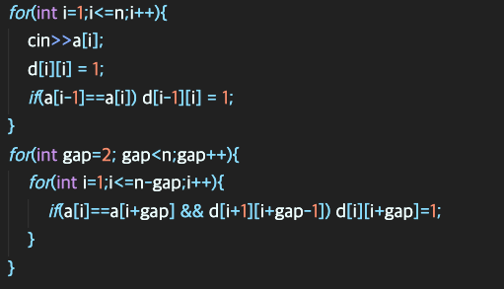
입력받으며 gap=0, 1인 자리 채움
Gap에 따라 추가로 연산

